Slide 1
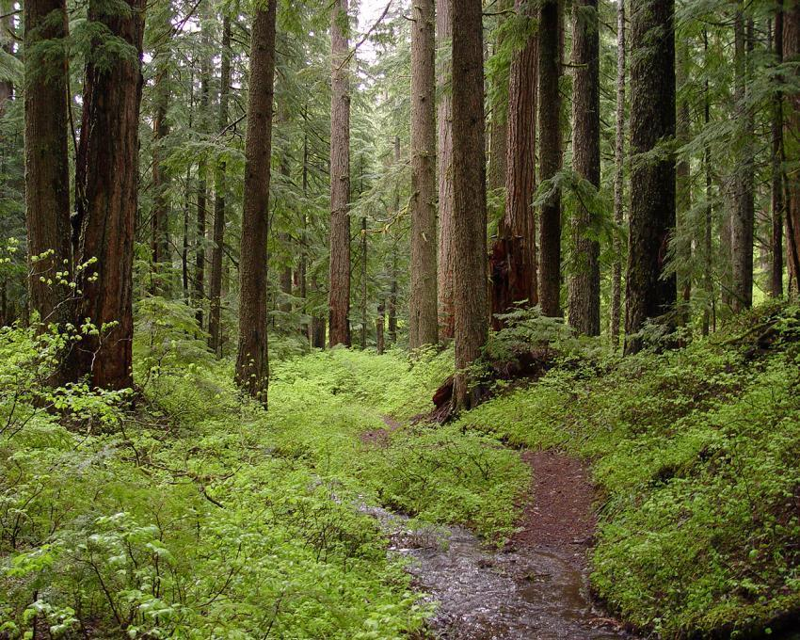
Дикие животные

Slide 2
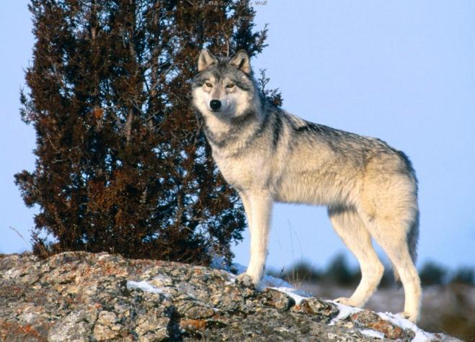
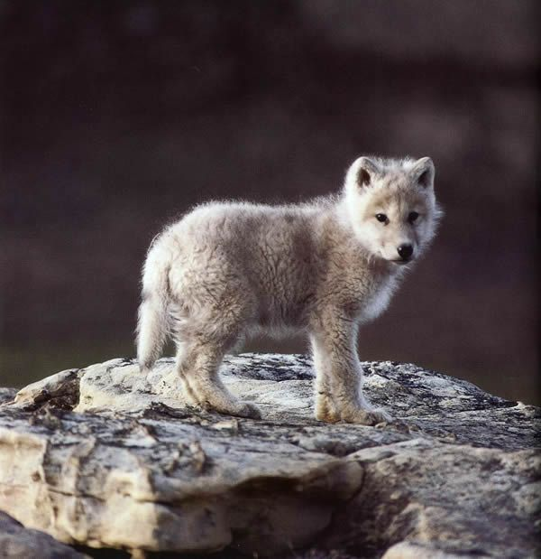
Животные и их детеныши
У волчицы - волчонок

Slide 3
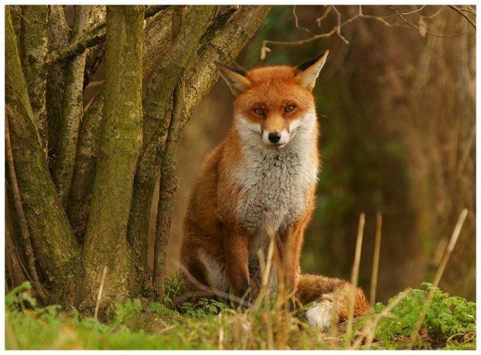
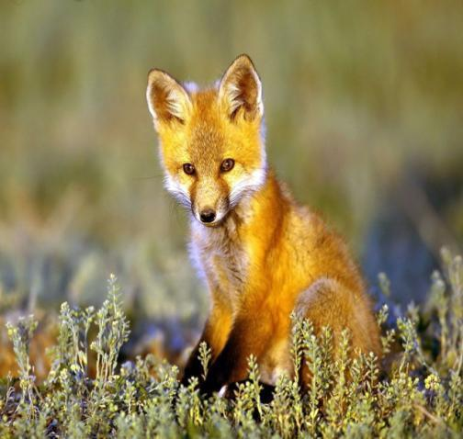
У лисы - лисенок

Slide 4
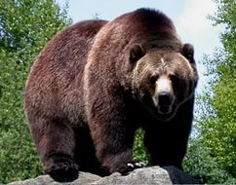
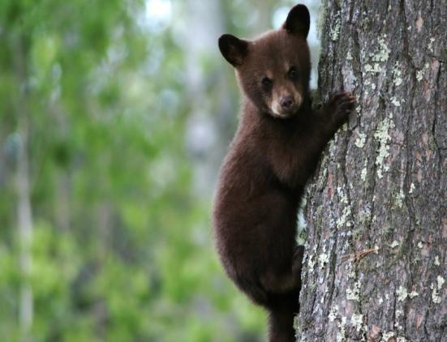
У медведицы - медвежонок

Slide 5
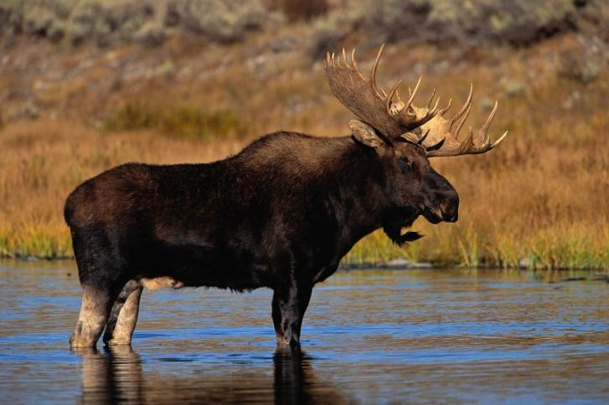
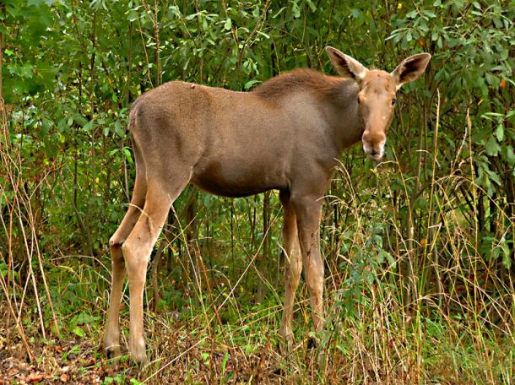
У лосихи - лосенок

Slide 6
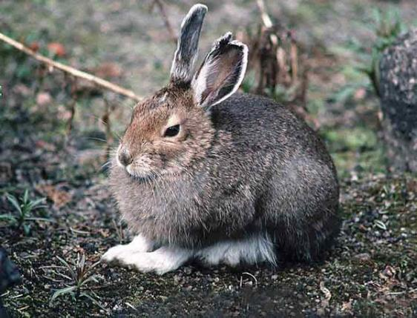
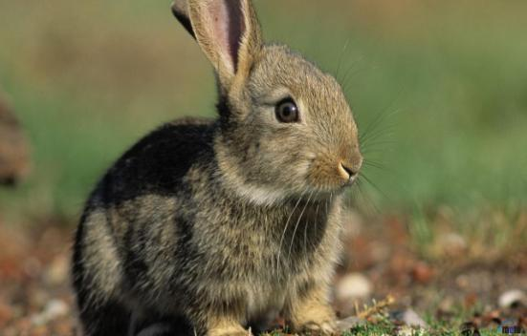
У зайчихи - зайчонок

Slide 7
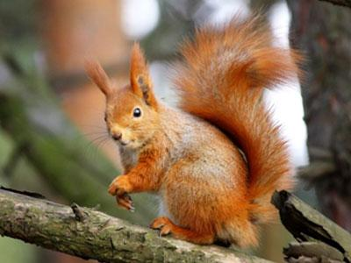
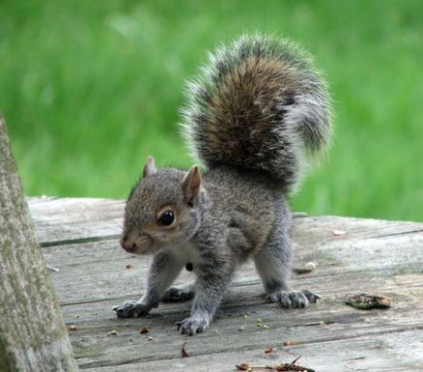
У белки -белчонок

Slide 8
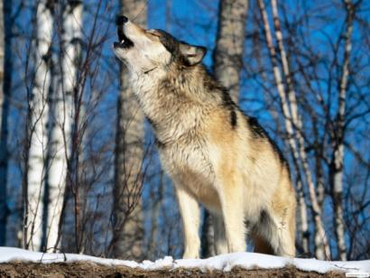
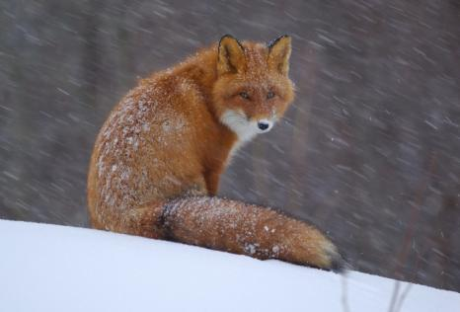
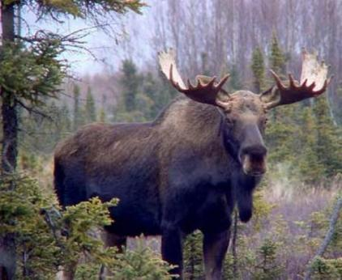
На овчарку он похож.
Что ни зуб — то острый нож!
Он бежит, оскалив пасть,
На овцу готов напасть. (Волк)
Посмотрите-ка, какая —
Вся горит, как золотая.
Ходит в шубке дорогой,
Хвост пушистый и большой. (Лиса)
Трав копытами касаясь,
Ходит по лесу красавец,
Ходит смело и легко,
Рога, скинув широко. (Лось)

Slide 9
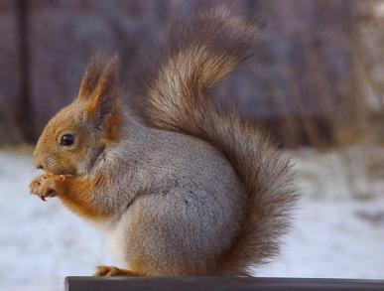
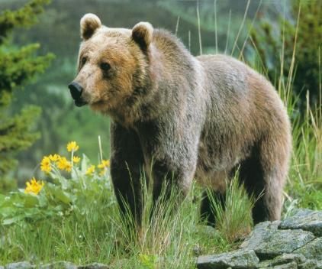
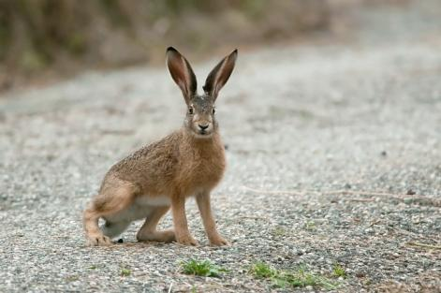
Не мышь, не птица,
В лесу резвится,
На деревьях живёт
И орешки грызёт. (Белка)
Летом ходит без дороги
Между сосен и берёз,
А зимой он спит в берлоге,
От мороза пряча нос. (Медведь)
Мчится без оглядки,
Лишь сверкают пятки.
Мчится что есть духу,
Хвост короче уха.
Живо угадай-ка,
Кто же это? (Зайка)

